Slide 1
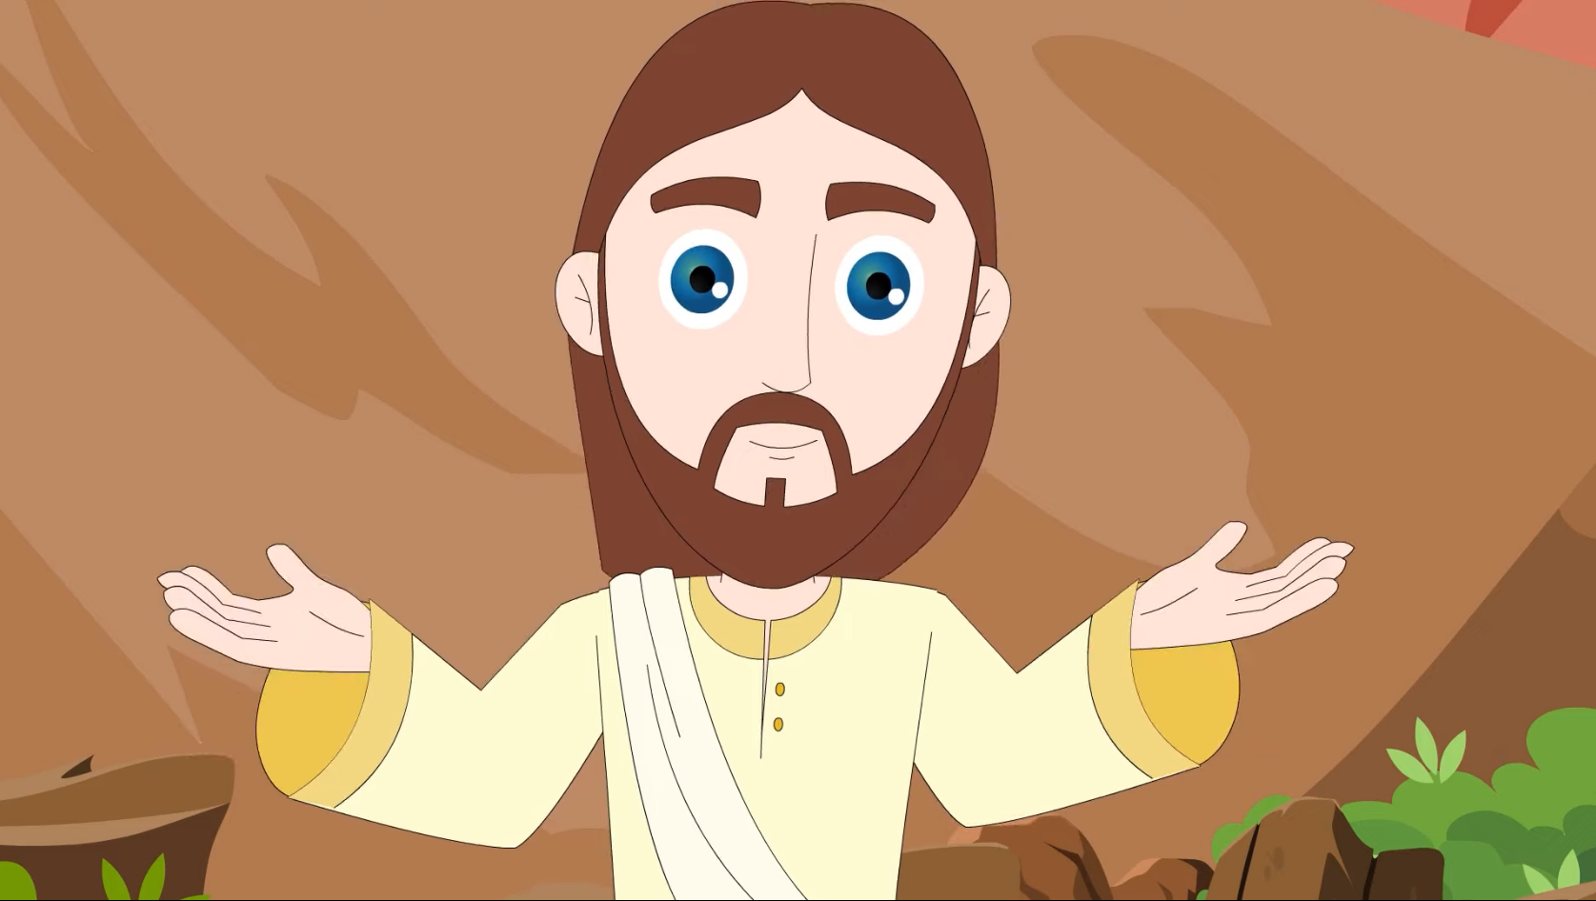
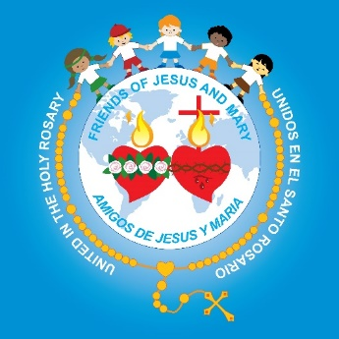
Ministerio Amigos de Jesús y María
XXXIII Tiempo Ordinario Ciclo C Manténganse Firmes y
Conseguirán la Vida (Lc 21, 5-19)

Slide 2
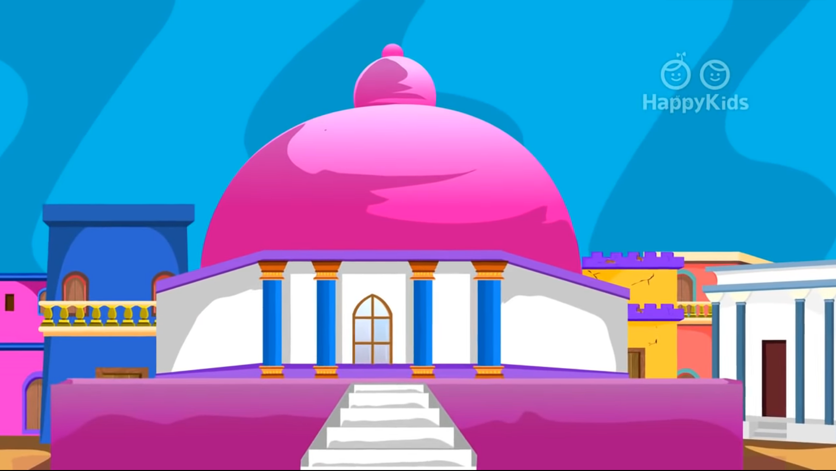
En aquel tiempo, como algunos ponderaban la solidez de la construcción del templo y la belleza de las ofrendas votivas que lo adornaban,

Slide 3
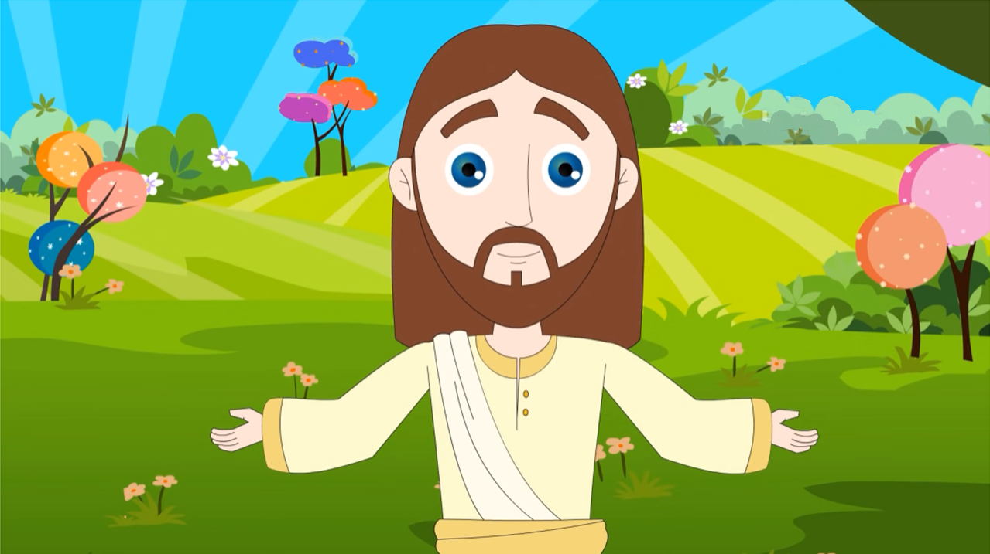
Jesús dijo: "Días vendrán en que no quedará piedra sobre piedra de todo esto que están admirando; todo será destruido"

Slide 4
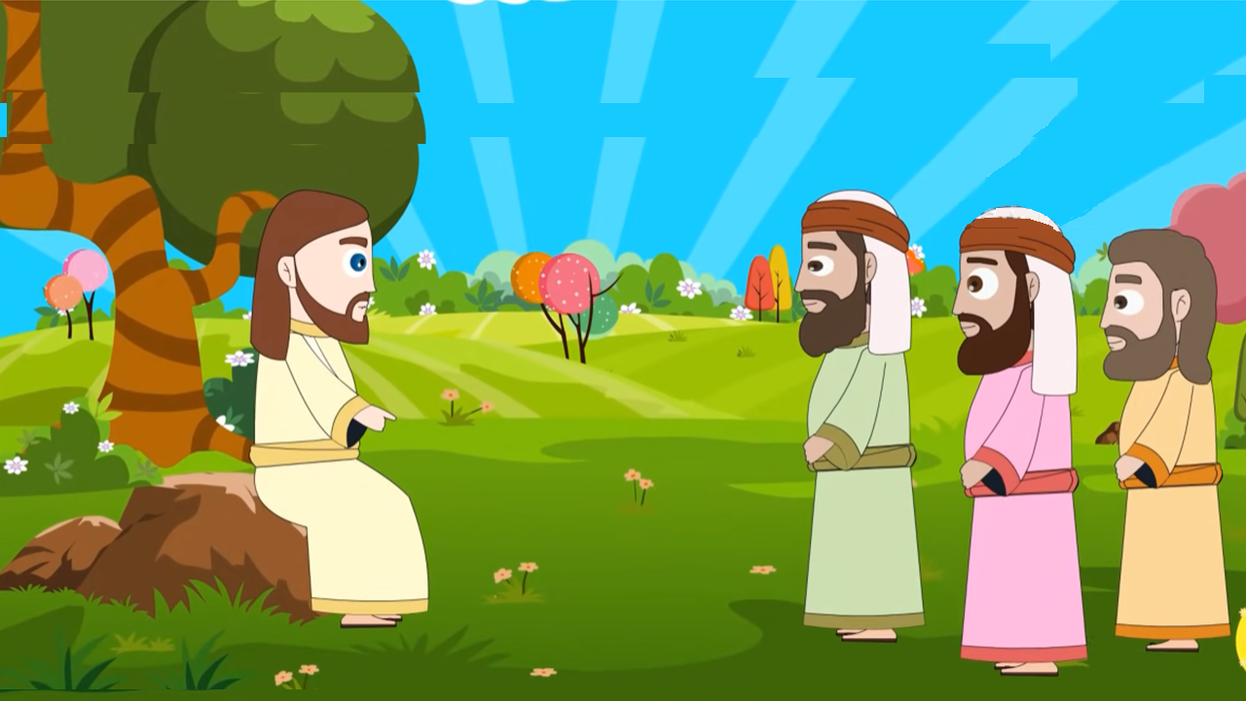
Entonces le preguntaron: "Maestro, ¿cuándo va a ocurrir esto y cuál será la señal de que ya está a punto de suceder?"

Slide 5
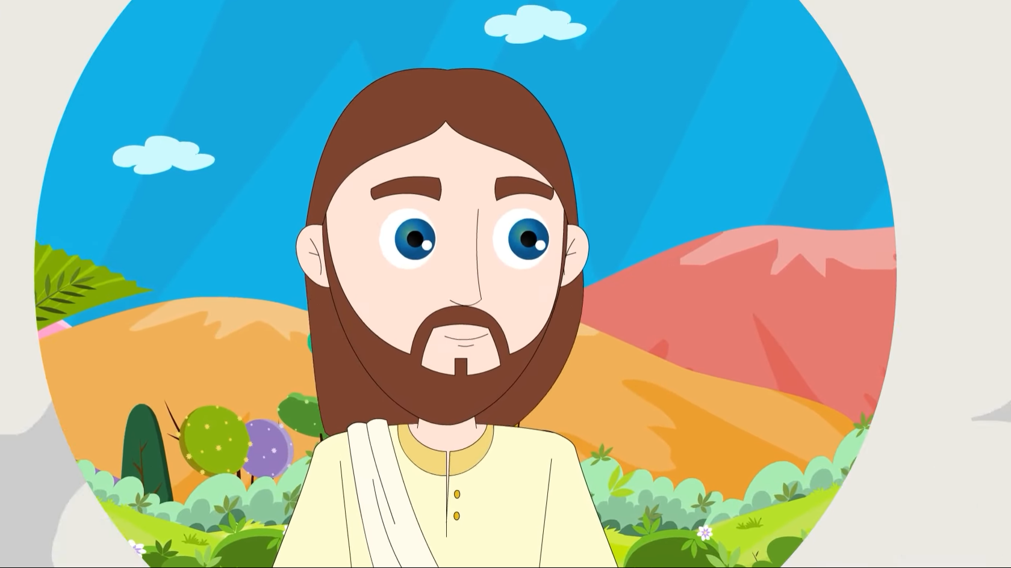
Él les respondió: "Cuídense de que nadie los engañe, porque muchos vendrán usurpando mi nombre y dirán: “Yo soy el Mesías, el tiempo ha llegado”

Slide 6
Pero no les hagan caso. Cuando oigan hablar de guerras y revoluciones

Slide 7
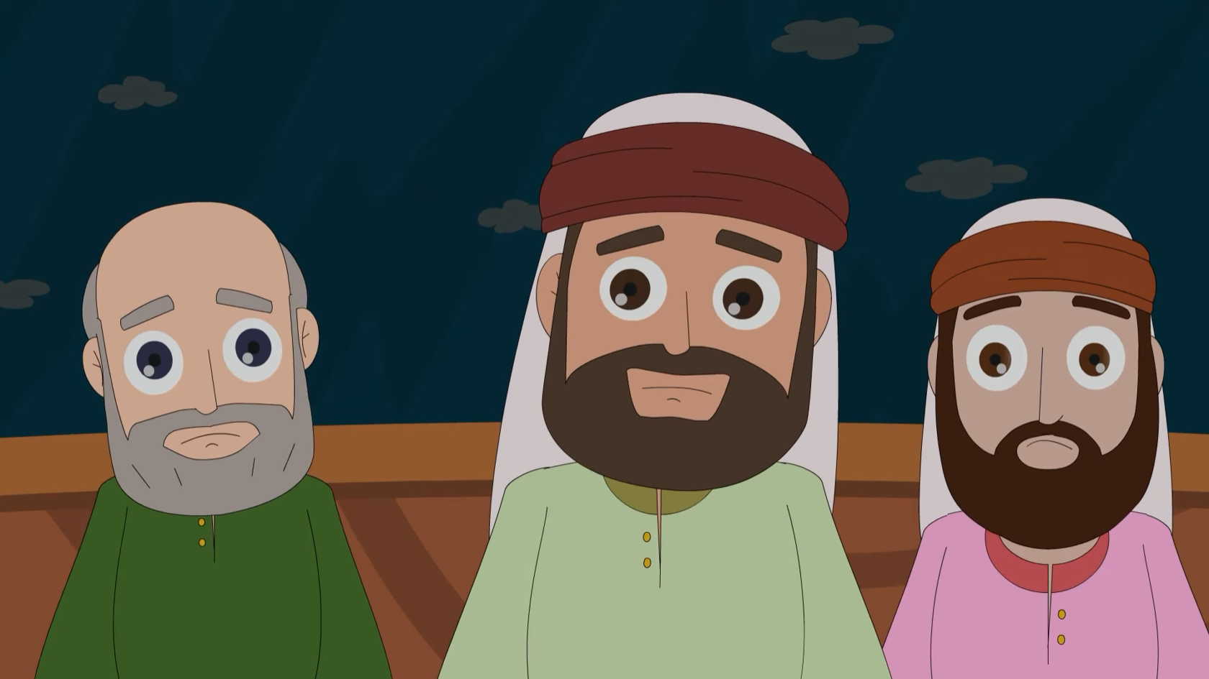
que no los domine el pánico, porque eso tiene que acontecer, pero todavía no es el fin". Luego les dijo: "Se levantará una nación contra otra y un reino contra otro.

Slide 8
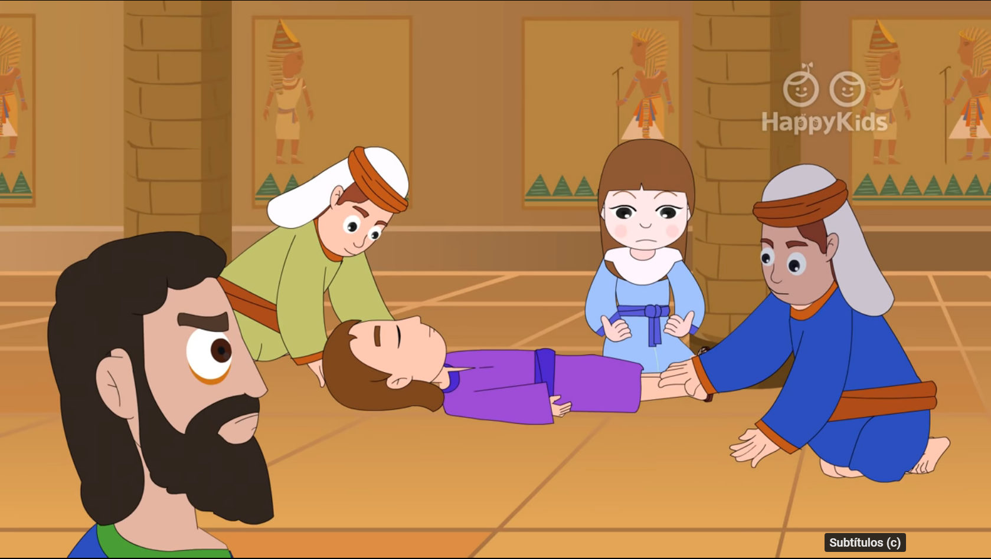
En diferentes lugares habrá grandes terremotos, epidemias y hambre, y aparecerán en el cielo señales prodigiosas y terribles

Slide 9
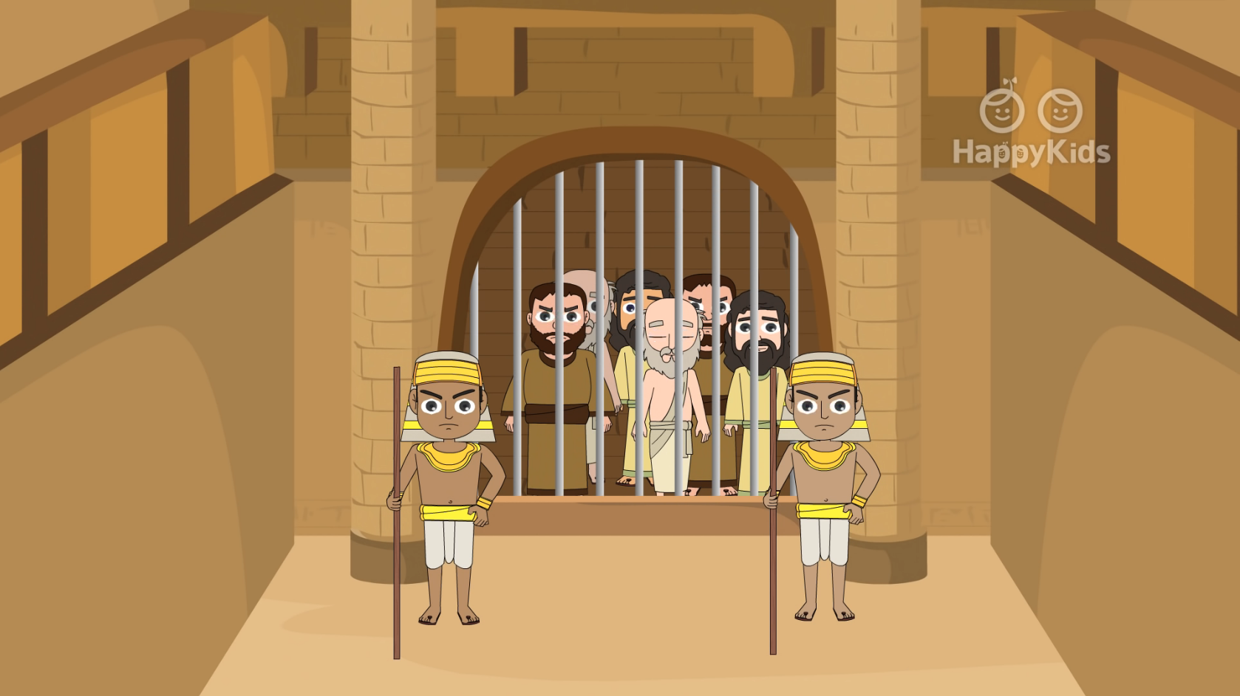
Pero antes de todo esto los perseguirán a ustedes y los apresarán; los llevarán a los tribunales y a la cárcel, y los harán comparecer ante reyes y gobernadores, por causa mía.

Slide 10
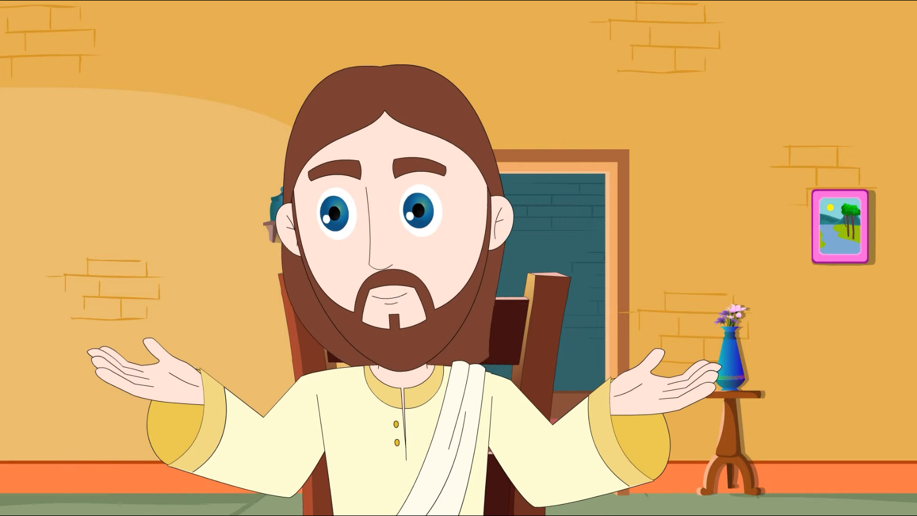
Con esto darán testimonio de mí. Grábense bien que no tienen que preparar de antemano su defensa,

Slide 11
porque yo les daré palabras sabias, a las que no podrá resistir ni contradecir ningún adversario de ustedes.

Slide 12
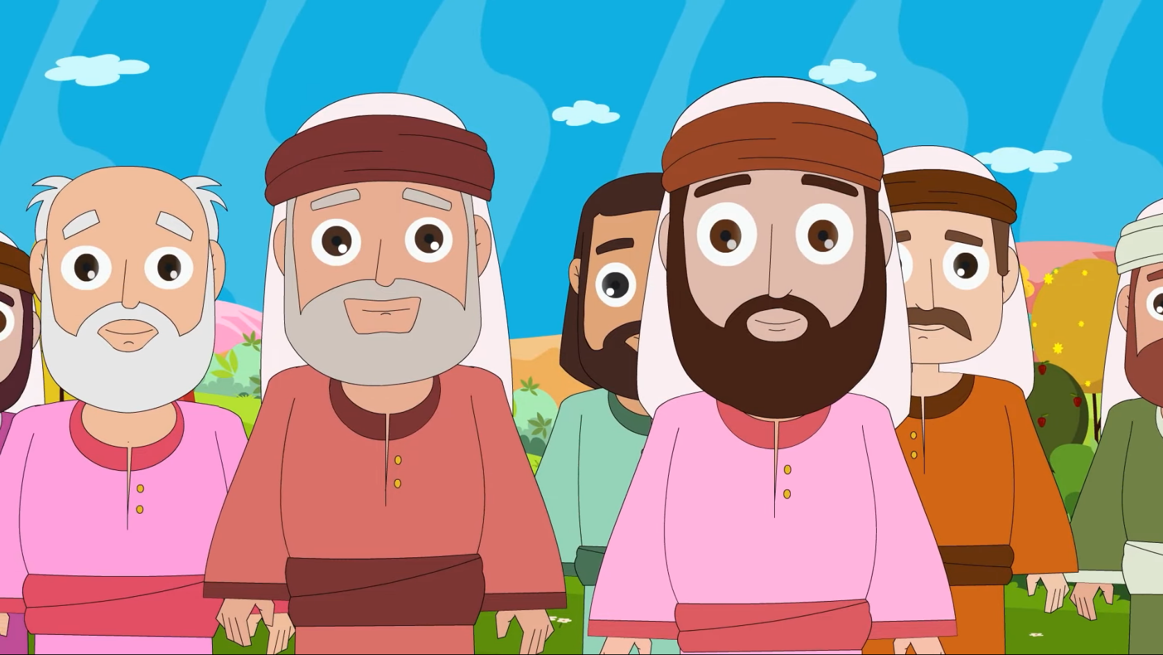
Los traicionarán hasta sus propios padres, hermanos, parientes y amigos. Matarán a algunos de ustedes y todos los odiarán por causa mía.

Slide 13
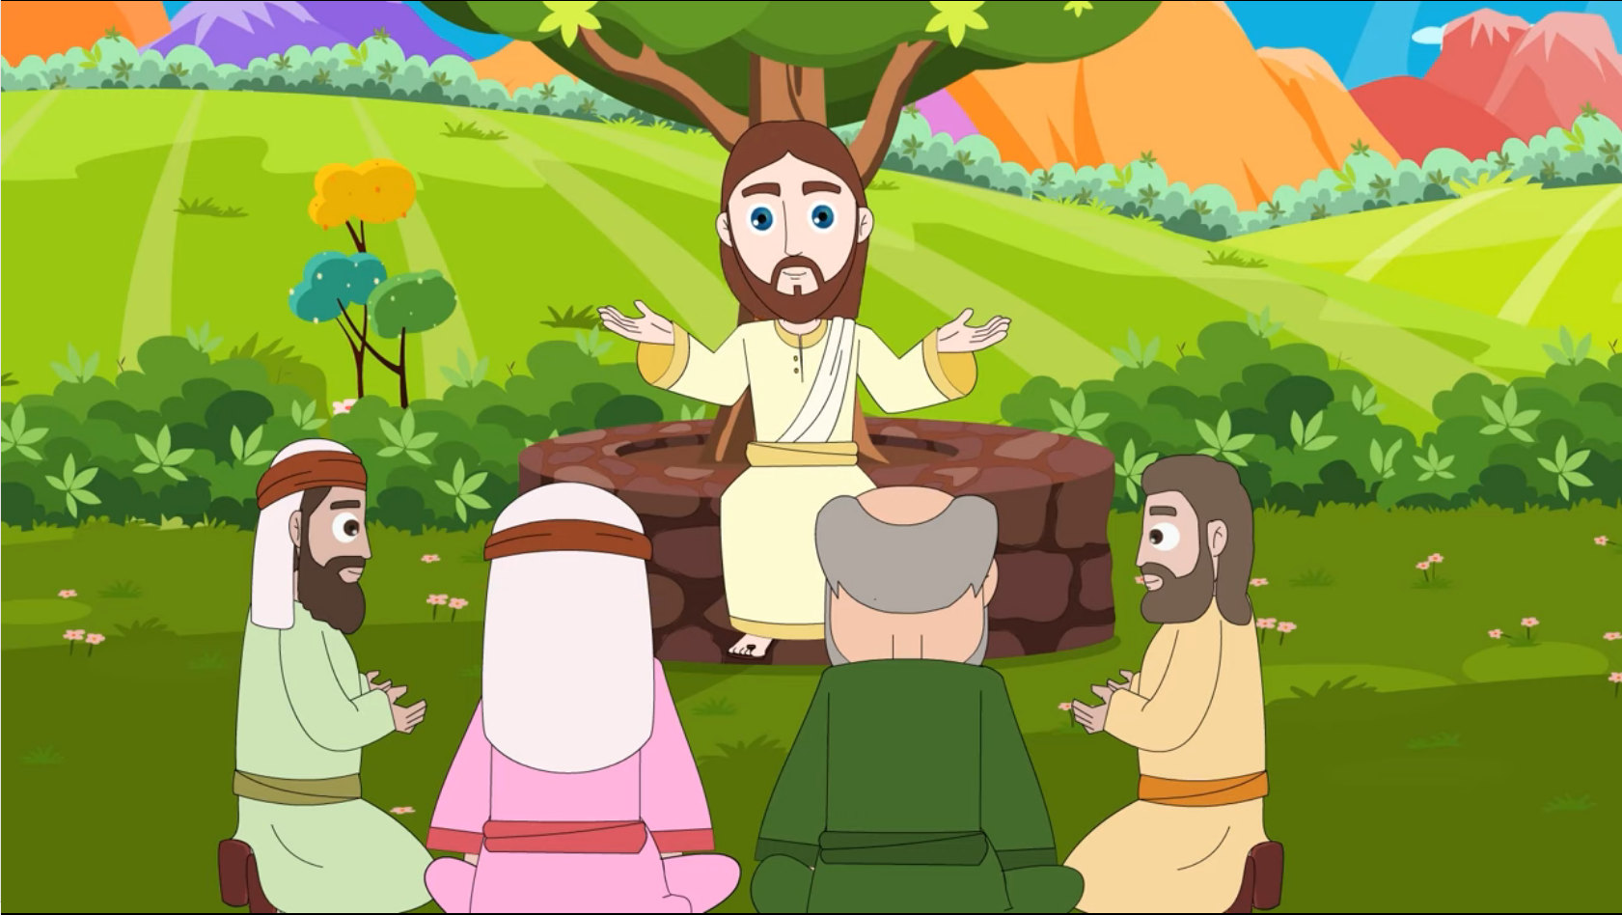
Sin embargo, no caerá ningún cabello de la cabeza de ustedes. Si se mantienen firmes, conseguirán la vida".
Palabra de Dios
Gloria a ti Señor Jesús

Slide 14
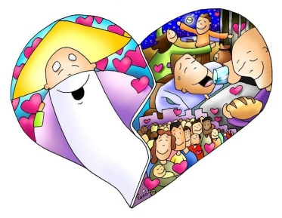
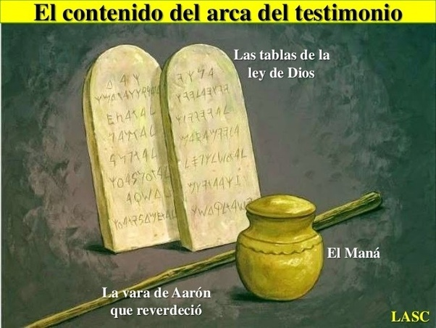
REFLEXION
¿A qué llamaban Templo?
El Templo era el lugar donde los judíos adoraban a Dios.
¿Dónde estaba ubicado?
Estaba ubicado en Jerusalén
¿Quiénes eran recibidos en el Templo?
Gente de todas partes y clases sociales eran recibidas sin importar su riqueza.
¿Recuerdas qué había en el Templo antes de Jesús?
El arca de la Alianza.
¿Qué contenía el arca?
Los 10 mandamientos, maná y la vara de Aarón
¿Cuán iban los judíos al Templo?
1 vez al año a celebrar la Pascua judía

Slide 15
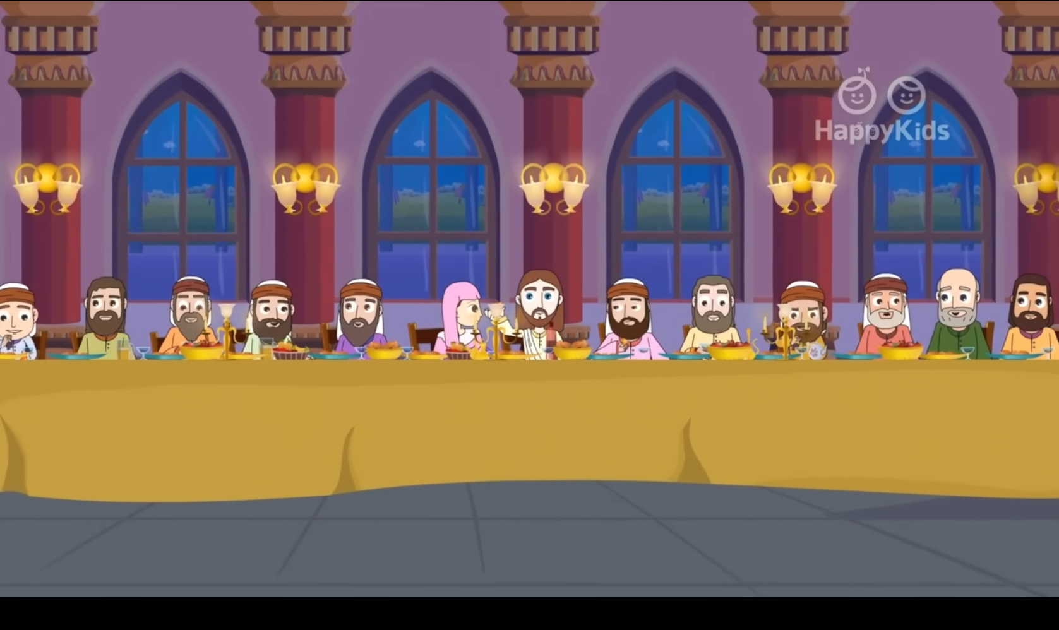
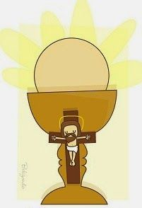
REFLEXION
¿Qué quiere decir Jesús con que no quedará Piedra sobre piedra?
Quiere decir que no quedará Piedra alguna del Templo, y el Arca de la Alianza se perderá
¿Dónde estará ahora la presencia de Dios?
Jesús crea la Nueva Alianza en la última Cena.
¿Recuerdas qué instituyó ese día?
Ese día, Jesús instituyó la Eucaristía. Donde se queda para siempre con nosotros y en nuestros corazones

Slide 16
REFLEXION
¿Qué predice Jesús?
Tiempos difíciles y dice que el mundo odiará a sus seguidores.
¿Debemos tener miedo?
NO!!! Jesús promote estar con nosotros y protegernos, si nos mantenemos firmes
Esto nos invita a nunca perder la fe en Jesús y saber que nuestra confianza debe estar puesta en Él siempre y no en cosas exteriores. Jesús es Dios, Todopoderoso, que nos ama por sobre todas las cosas.

Slide 17
ACTIVIDAD

Slide 18
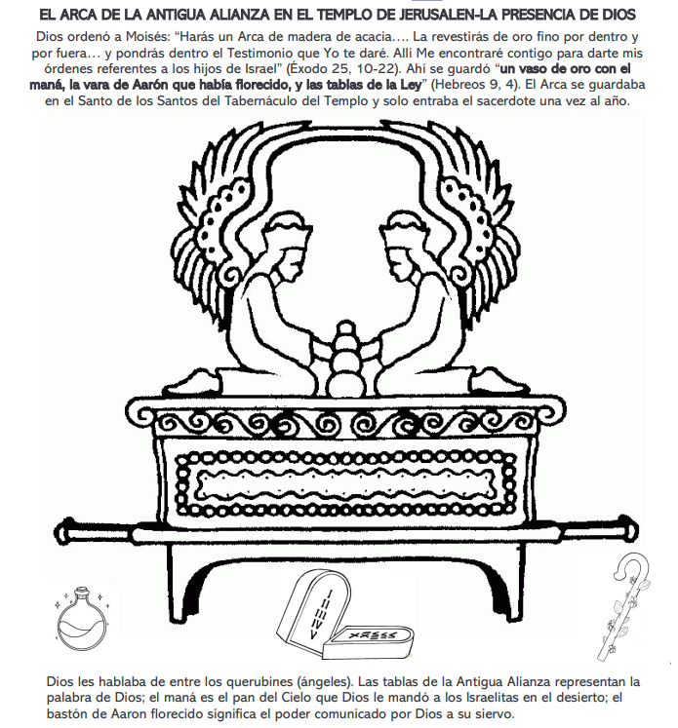
Colorear el Arca de la Antigua Alianza y su contenido.

Slide 19
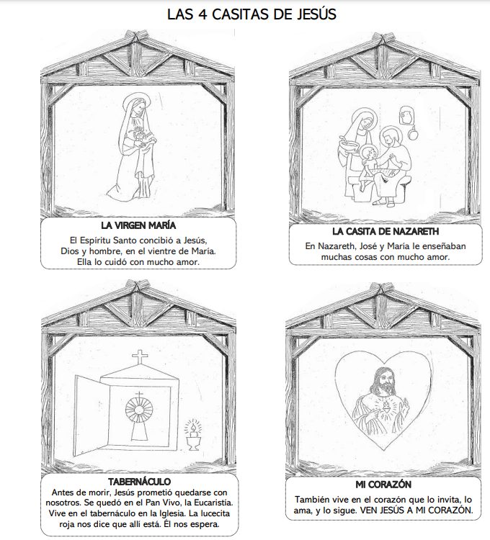
LAS CASITAS DE JESUS
DIOS HECHO HOMBRE
Instrucciones:
Doblar una cartulina de color a lo largo, (4.25”x5.5”). Luego doblar la tira en la mitad y después en la mitad otra vez. Formar un cuadrado y pegar por dentro con tape. La mitad que queda, doblar en la mitad 2 veces y cortarle un rectángulo. Doblarlo en la mitad para pegar arriba como techo (poner tape por dentro).
Colorear y cortar las casitas con el escrito debajo. Pegar uno en cada lado de la casillas. En el techo pegar el letrero Las 4 Casitas de Jesús.

Slide 20
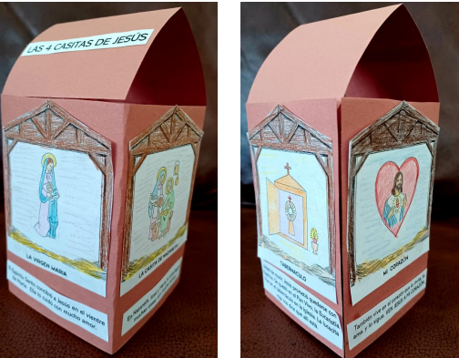

Slide 22
Oración

Slide 23
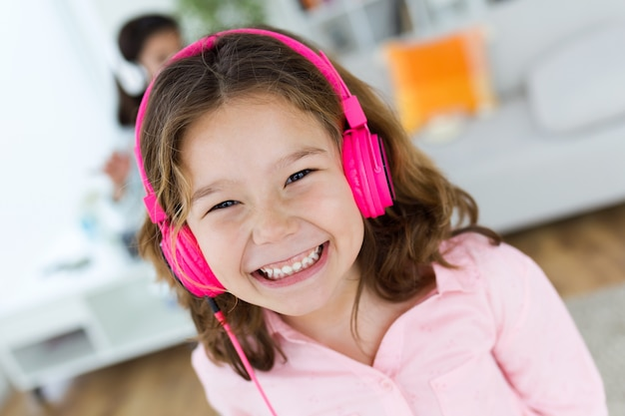
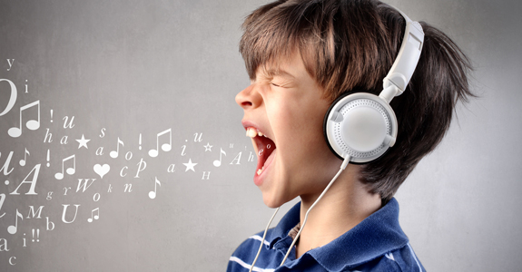
CANCIONES

Slide 24
CANCIONES
Jesucristo está pasando por aquí. Gladys Garcete
https://www.youtube.com/watch?v=tv1gNLm_G_0
En Ti Confio/ Videos Musicales de Roar/ Group Publishing (8+ años)
https://youtu.be/zc73sZWucV8

